Slide 1
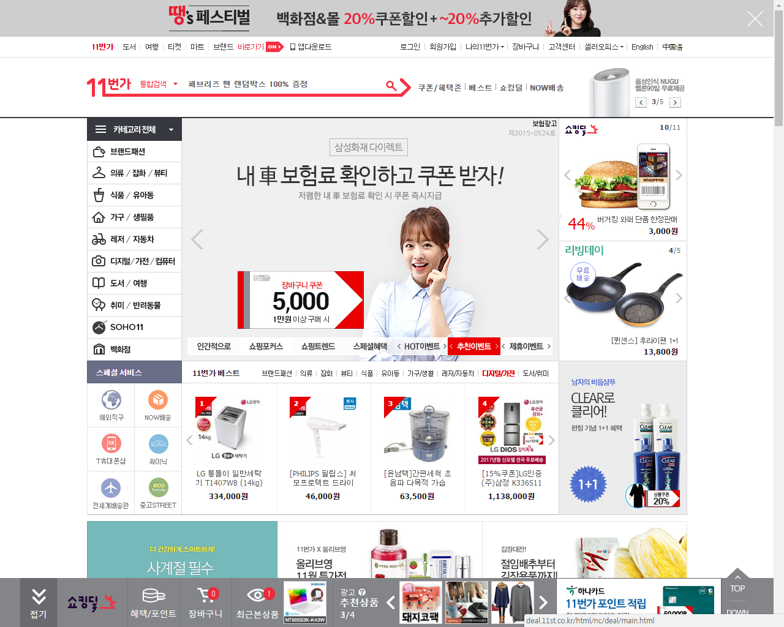
기능 설명_첫 번째 기능
EXAMPLE
보통, 사이트 메인 페이지에는 특정 기준이나 순위에 의해 상품들이 노출된다

Slide 2
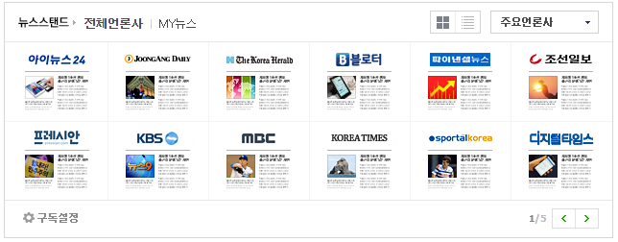
기능 설명_첫 번째 기능
EXAMPLE
하지만 이는 기업에 의해 정해진 노출로,
소비자 자신의 선호 및 취향과는 별개의 사항이다
메인 화면에 노출되는 순위나 기준, 카테고리를
사용자가 직접 선택하여 노출되게 할 수 있는 기능을 추가하고자 함
Ex. 네이버 뉴스 스탠드 : 신문사를 직접 선택하여 노출시킬 뉴스 선택 가능

Slide 3
화면 흐름_첫 번째 기능
EXAMPLE
메인 페이지 구성 선택
[ 3개 선택 ]
후기 많은 도서
브랜드별
작가별
베스트 셀러
새로 나온 도서
할인되는 도서
확인
취소

Slide 4
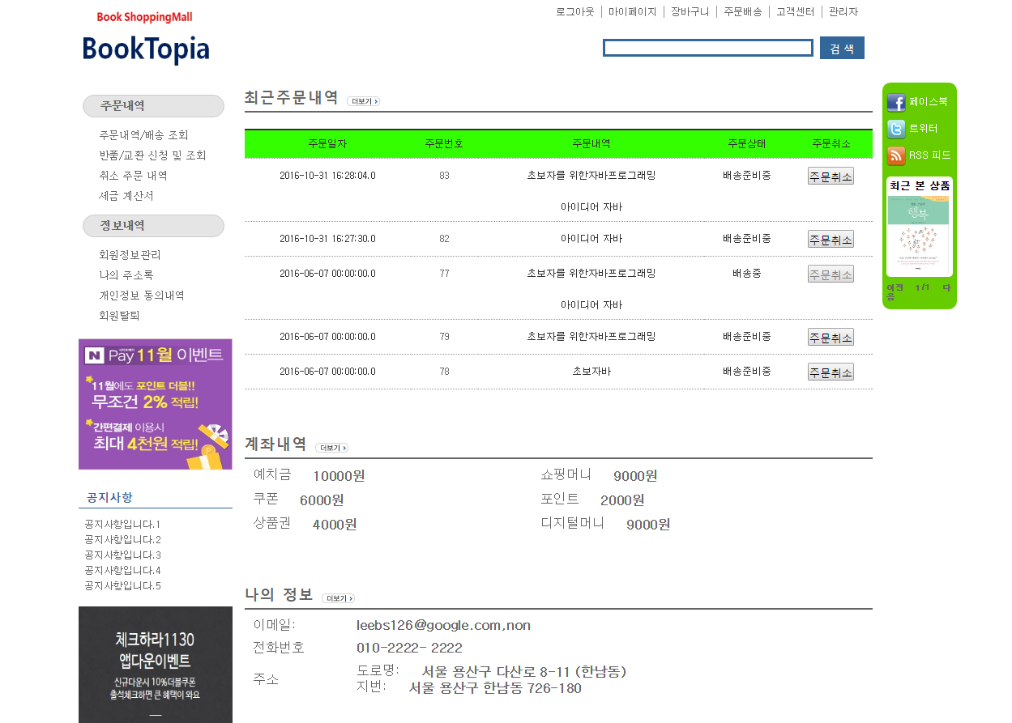
화면 흐름 _첫 번째 기능
EXAMPLE
해당 설정은 마이페이지 정보내역의 하위메뉴에 들어간다

Slide 5
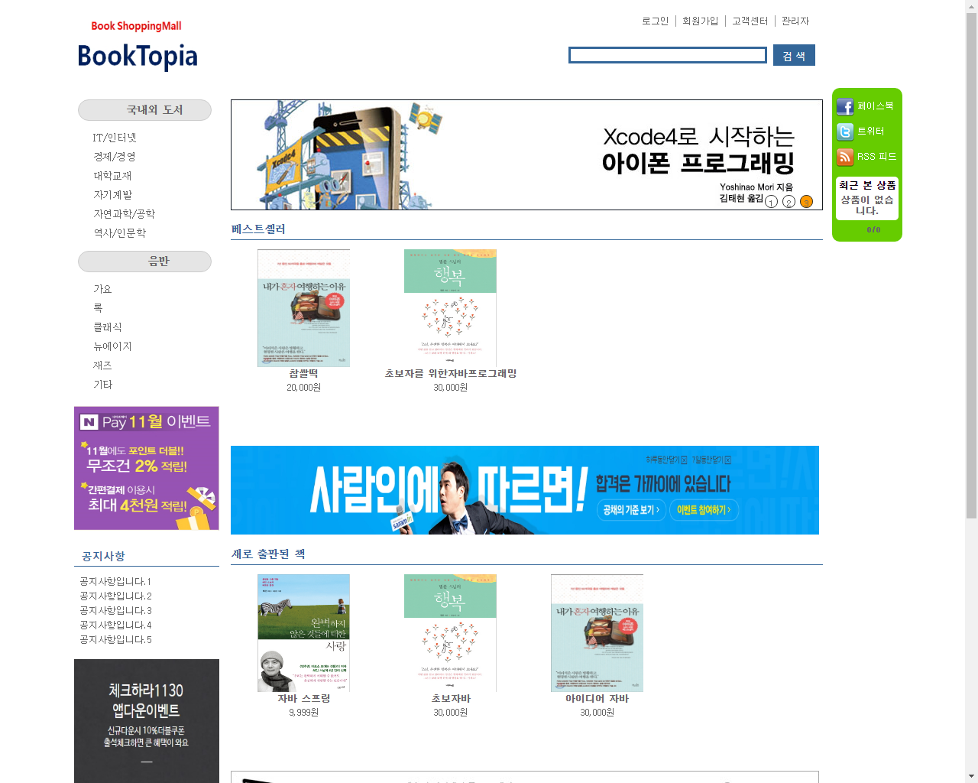
화면 흐름 _첫 번째 기능
EXAMPLE
선택한 구성에 따라 저장한 후,
메인 페이지로 이동하면 붉은 상자 안의 구성이 변경

Slide 6
기능 설명_두 번째 기능
EXAMPLE
책의 상세 정보에 들어가면,
해당 책을 구매한 다른 사람들이 구매한 도서 목록을 추천해주는 기능

Slide 7
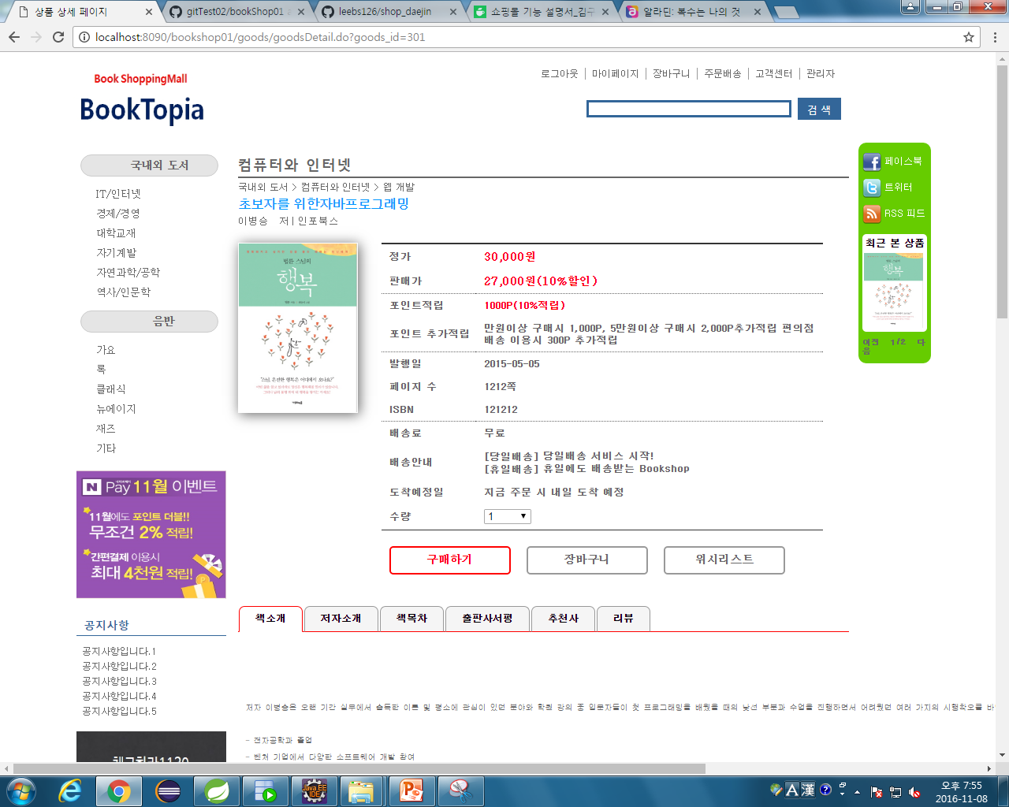
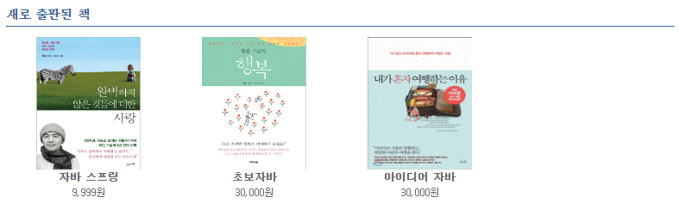
화면 흐름 _두 번째 기능
EXAMPLE
이 도서를 구매한 다른 분들이 선택한 도서

